Slide 1


بسم الله الرحمن الرحيم
الصف/ الثاني
اليوم /
التاريخ /
المادة / رياضيات
معلمة المادة / مباركة الزبيدي

Slide 2
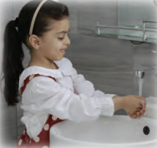
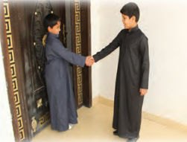
مراجعة ما سبق
أقدر الزمن اللازم لكل حدث مما يأتي ، ثم أحوط إجابتي :
الوضوء للصلاة
السلام على صديق
ثانية واحدة دقيقة واحدة ساعة واحدة
ثانية واحدة دقيقة واحدة ساعة واحدة

Slide 3

درس اليوم
الوقت بربع الساعة
فكرة الدرس
أقرأ الساعة بربع الساعة
المفردات
ربع الساعة – الساعة الرقمية

Slide 4
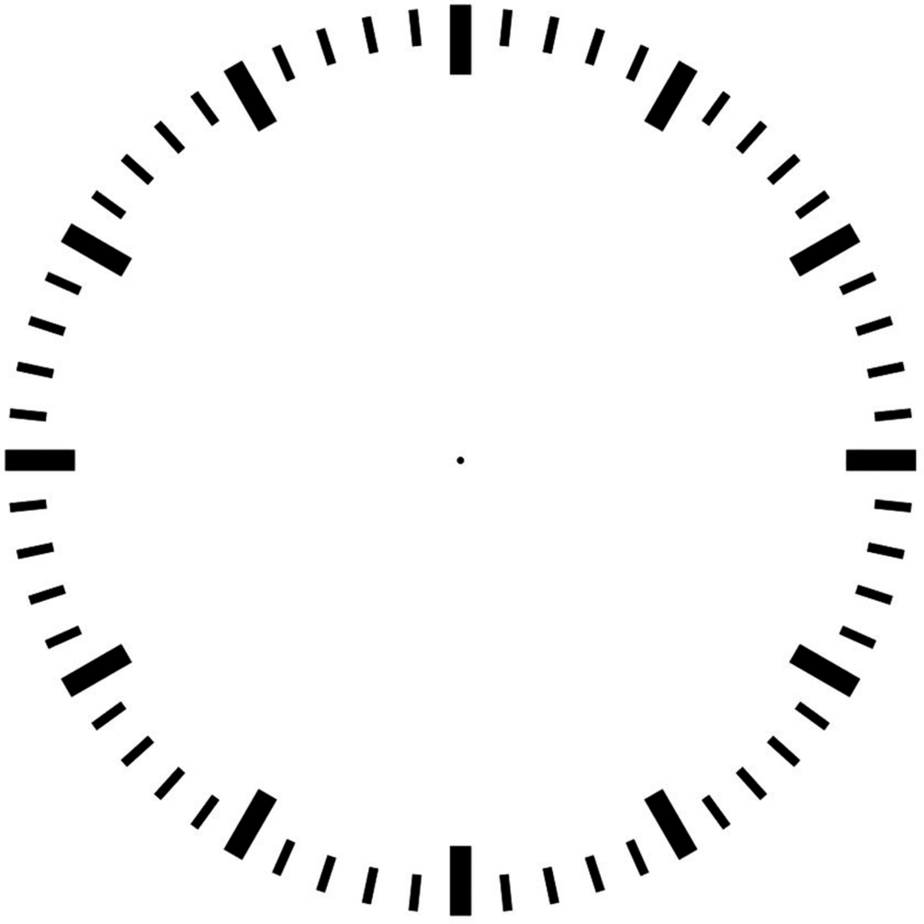
نشاط
12
11
1
الربع 1
10
2
9
3
8
4
7
5
6

Slide 5
نشاط
12
11
1
الربع 2
10
2
9
3
8
4
7
5
6

Slide 6
نشاط
12
11
1
الربع 3
10
2
9
3
8
4
7
5
6

Slide 7
نشاط
12
11
1
الربع 4
10
2
9
3
8
4
7
5
6

Slide 8
كم عدد الأجزاء ؟
12
4
11
1
10
2
كل جزء يعتبر
9
3
ربع الساعة
8
4
كل ربع يتكون من
7
5
15 دقيقة
6

Slide 9

12
الساعة كم
يا أصدقائي ؟
11
1
الساعة الواحدة
10
2
0 0 : 1
9
3
الساعة
8
4
الدقائق
7
5
6

Slide 10
12
الساعة كم
يا أصدقائي ؟
11
1
الساعة الواحدة والربع
10
2
5 1 : 1
9
3
الساعة
8
4
الدقائق
7
5
6

Slide 11
12
الساعة كم
يا أصدقائي ؟
11
1
10
2
الساعة الواحدة والنصف
0 3 : 1
9
3
الساعة
8
4
الدقائق
7
5
6

Slide 12
12
الساعة كم
يا أصدقائي ؟
11
1
الساعة الثانية إلا ربع
10
2
5 4 : 1
9
3
الساعة
8
4
الدقائق
7
5
6

Slide 13
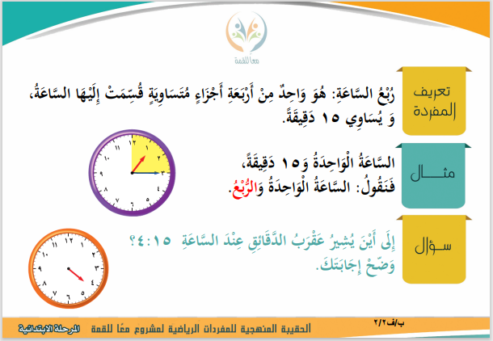


Slide 14
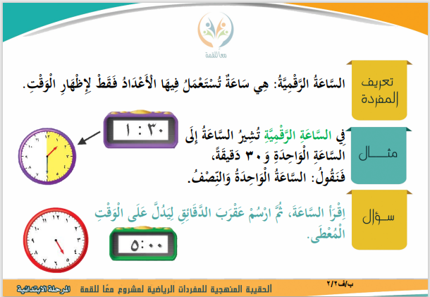
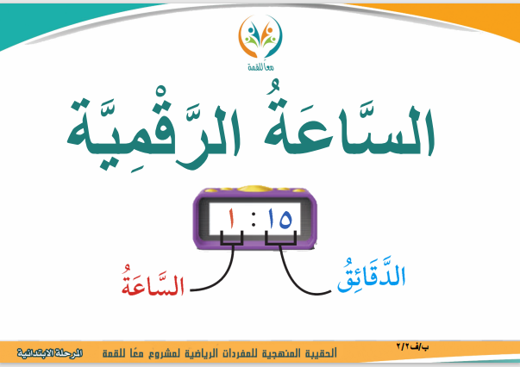

Slide 15

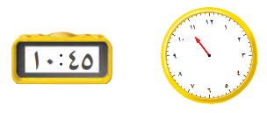
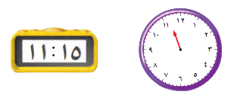
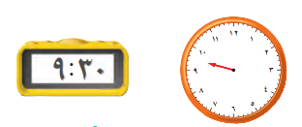
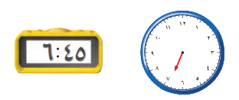
أقرأ الساعة ، ثم أرسم عقرب الدقائق ليدل على الوقت المعطى مستعملا الساعة :
2
1
4
3

Slide 16

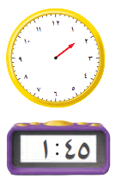
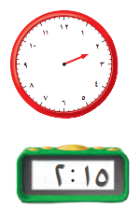
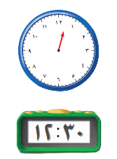
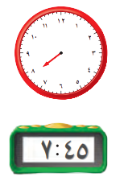
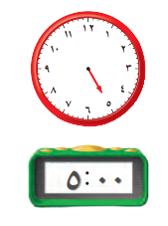
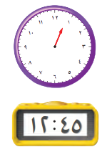
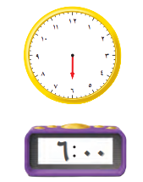
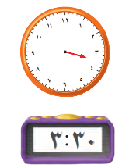
أقرأ الساعة ، ثم أرسم عقرب الدقائق ليدل على الوقت المعطى مستعملا الساعة :
9
8
7
6
13
12
11
10

Slide 17


التقويم
الواجب
الواجب في المنصة

